Slide 1
IDS 탐지 시스템
EC2 서버 구축
NetFriend 박혜소
CONTACT
+10-7225-7329
pkrgpth0619@naver.com

Slide 2
01
Visualization
시각화
02
Key Pair
키 페어 생성
03
Security Group
보안 그룹(방화벽) 설정
04
IAM Role
IAM Role 생성
05
EC2
EC2 인스턴스 생성
06
Connect
EC2 서버 접속

Slide 3





시각화
NetFriend-key.pem
SSH 접속 인증
EC2_IDS
ids_sg
SSH
access
ec2_ids_role
22/ 443/ ICMP
t3.micro 인스턴스
AWS 권한
ubuntu

Slide 4
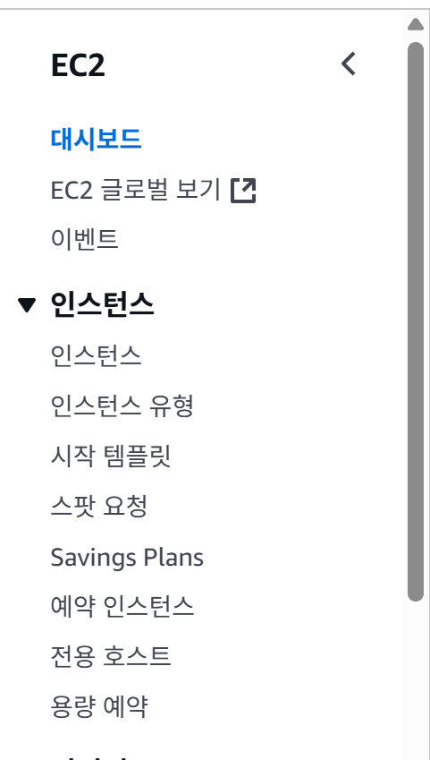
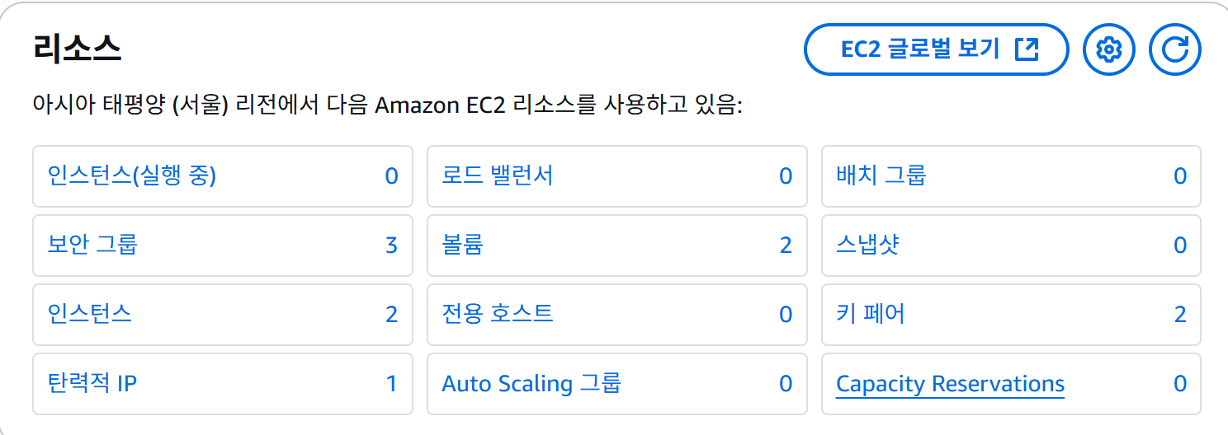
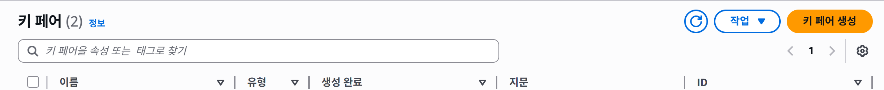
키 페어 생성
EC2에서 대시보드로 들어간다
대시보드의 맨 위 부분의 리소스에서 키 페어를 클릭해준다
키페어 맨 위의 ‘키 페어 생성’ 버튼을 클릭해준다

Slide 5
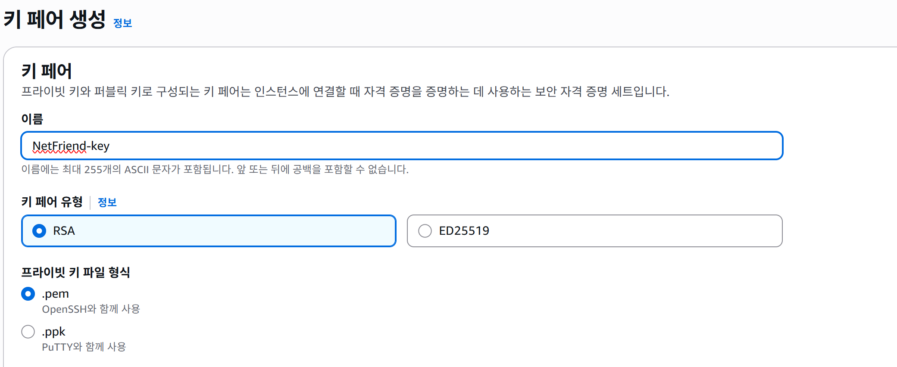
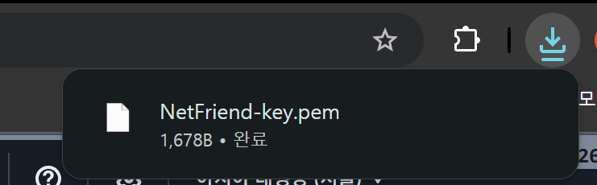

키 페어 생성
키 생성 완료!
(안전한 곳에 보관+ 외부 유출 금지)
키 이름을 NetFriend-key로 지정해준다
키 페어 유형은 안전성이 검증된 RSA로 선택해주고, 프라이빗 키는 OpenSSH 표준인 .pem으로 선택해준다
선택을 맞췄다면 ‘키 페어 생성’ 버튼을 클릭해 키를 생성해준다

Slide 6
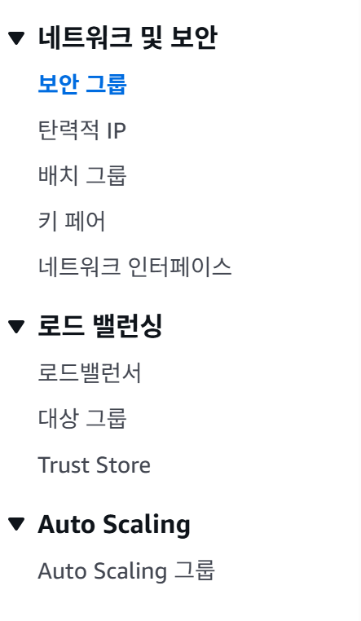
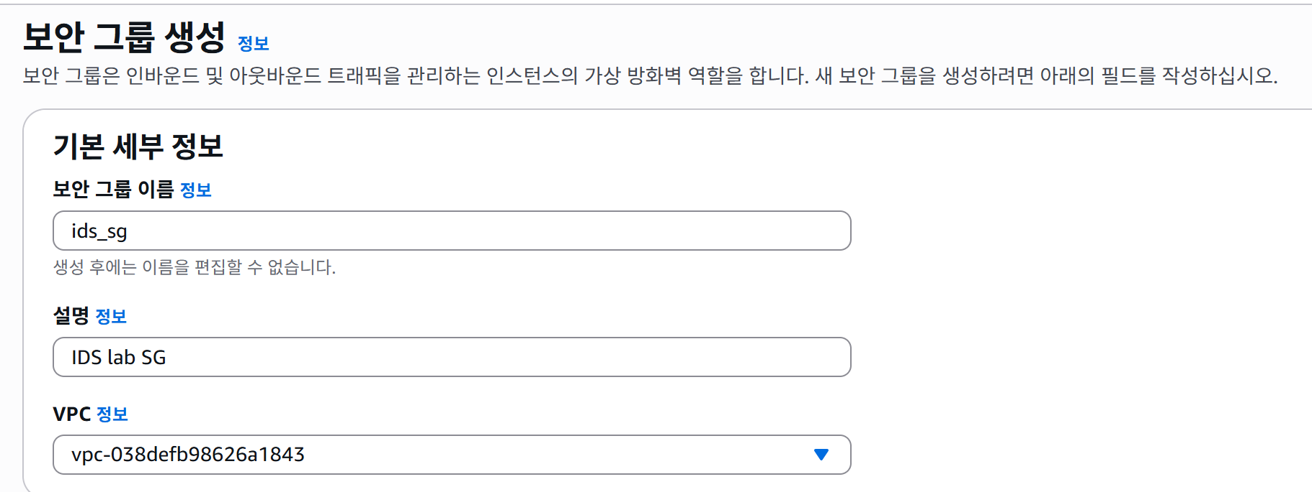
보안그룹 (방화벽) 설정
EC2에서 보안 그룹을 클릭해준다
보안 그룹 창으로 들어가 ‘보안 그룹 생성’을 클릭해준다
기본 세부정보로 보안 그룹의 이름은 ids_sg로 지정하고, VPC는 기본 설정을 그대로 사용한다

Slide 7
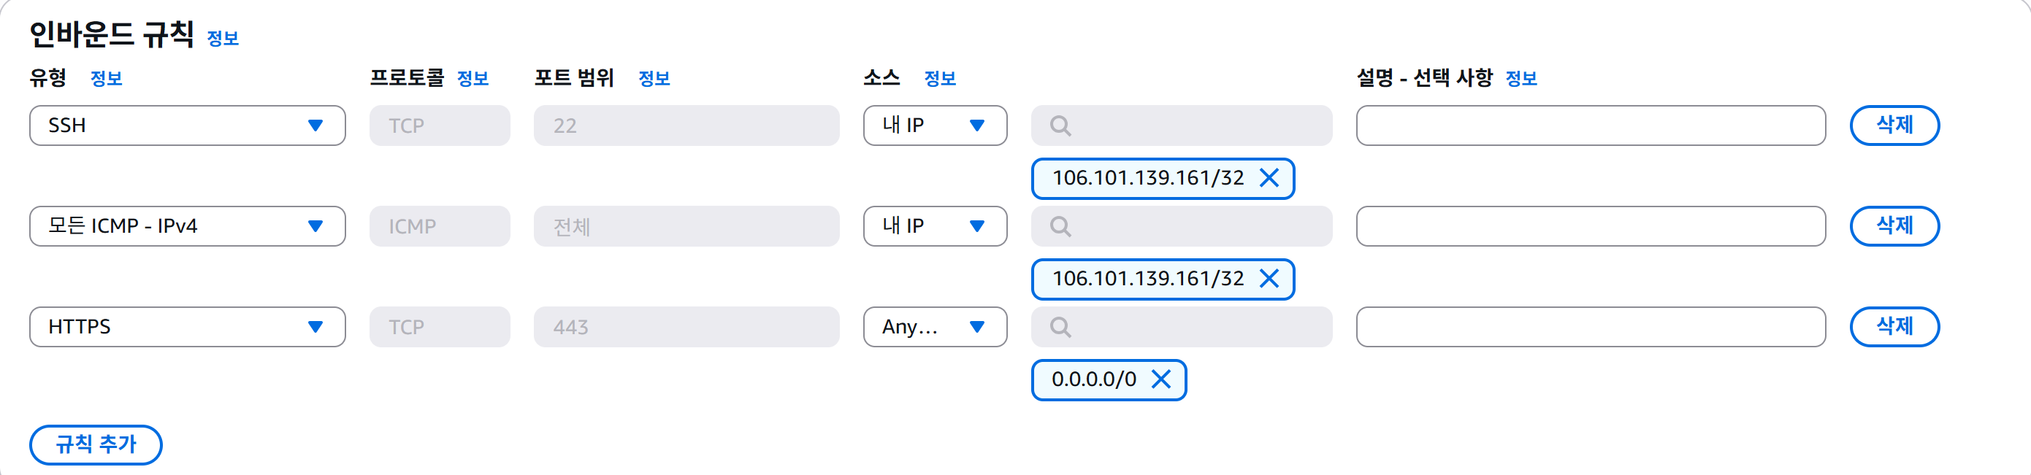
보안그룹 (방화벽) 설정
인바운드 규칙: 외부 → EC2 서버로 들어오는 트래픽 제어
SSH (22번 포트) → 내 PC (106.101.139.161/32)만 서버로 원격 접속 가능
ICMP (IPv4) → 내 PC (106.101.139.161/32)에서만 ping 테스트 가능
HTTPS(443번 포트) → 전 세계 모든 IP (0.0.0.0/0)에서 웹 브라우저로 접속 가능

Slide 8
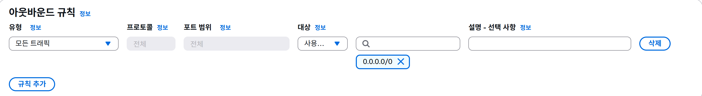

보안그룹 (방화벽) 설정
아웃바운드 규칙: EC2 서버 → 외부로 나가는 트래픽을 제어
모든 트래픽 (All traffic): 모든 IP(0.0.0.0/0)로의 아웃바운드 통신 허용
(서버가 자유롭게 인터넷 접속 가능 (업데이트, IDS 룰 다운로드 등)
아웃바운드 규칙 설정까지 맞췄다면 ‘보안 그룹 생성’ 버튼 클릭

Slide 9
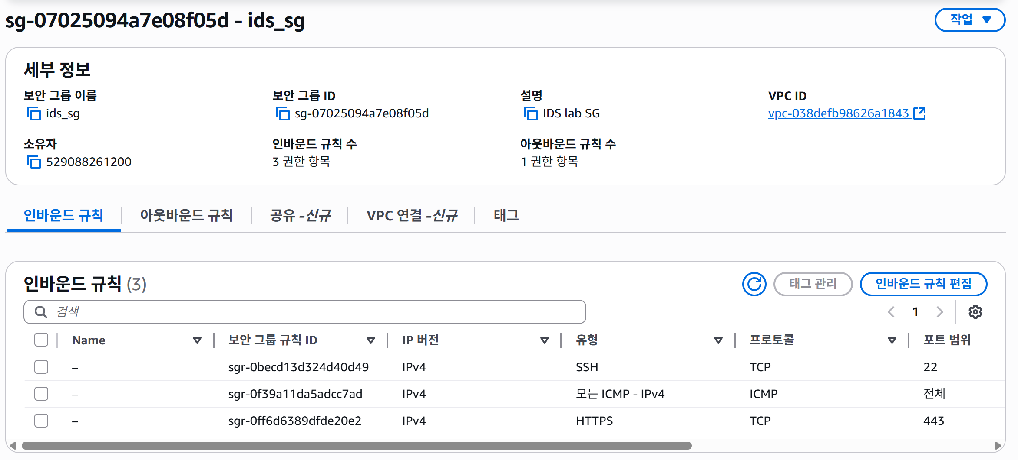
보안그룹 (방화벽) 설정
보안그룹 설정 완료!

Slide 10
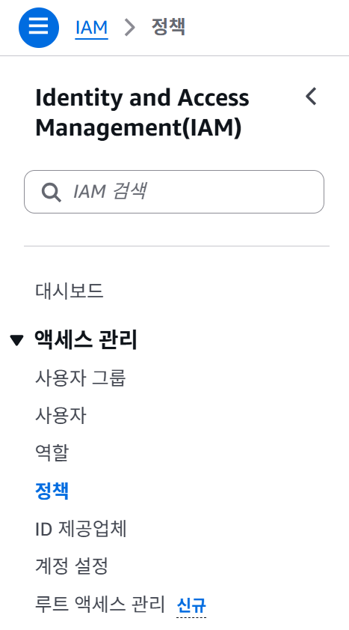
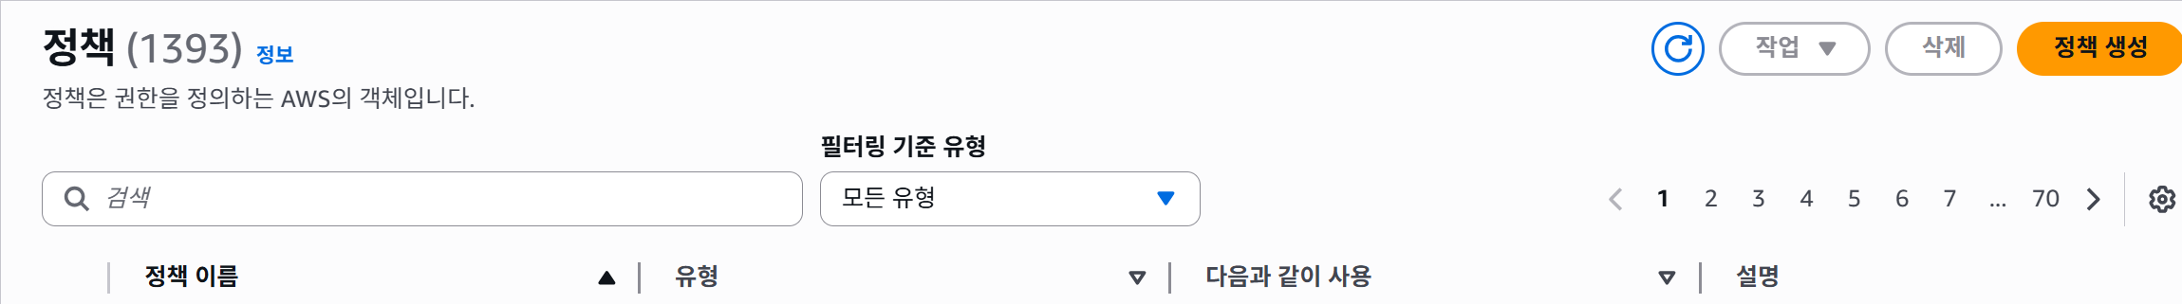
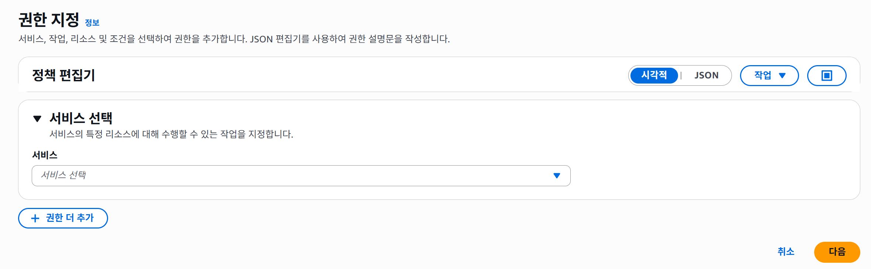
IAM 롤 생성
1. 정책 생성 (스냅샷·이미지 생성, 자원 조회, SG 규칙 제어 추가)
→ EC2가 공격을 차단하고 로그를 보관할 수 있도록 필요한 최소 권한을 부여.
IAM에서 정책을 클릭해준다
맨 위 ‘정책 생성’ 버튼을 클릭해준다
정책 편집기에서 시각화를 ‘JSON’으로 바꿔준다
Notes:
<간단 설명>
서버에게 권한을 부여하는 단계임 (권한을 부여하려면 IAM롤을 이용하여 권한을 직접 부여해야 함)
우리에게 필요한 권한은 자동대응을 위한 최소한의 권한(스냅샷·이미지 생성, 자원 조회, SG 규칙 제어 등 )과 SSM접속 관련 권한이고
IAM롤을 사용하기 위해서는 권한 정책을 생성하여 IAM롤에 부여해주어야 함
-> SSM 접속관련 권한 정책은 기존에 있기 때문에 자동대응을 위한 권한 정책만 우리가 커스덤 해주면 됨 (이게 정책 생성 부분)
흐름 순서 (IAM 생성 큰 틀)
1.정책 생성: 외부 공격에 자동대응하기 위해 필요한 최소 권한을 정의
(스냅샷·이미지 생성, 자원 조회, 보안그룹 인바운드 규칙 제어 등)
정책 이름: EC2_Respond_Minimal
2. IAM 롤 생성: 우리가 만든 EC2_Respond_Minimal(자동대응용) + AmazonSSMManagedInstanceCore(SSM 접속용, 기본 제공)
두 정책을 연결하여 IAM 롤 생성 후 이 롤을 EC2 인스턴스에 부여하여 적용

Slide 11
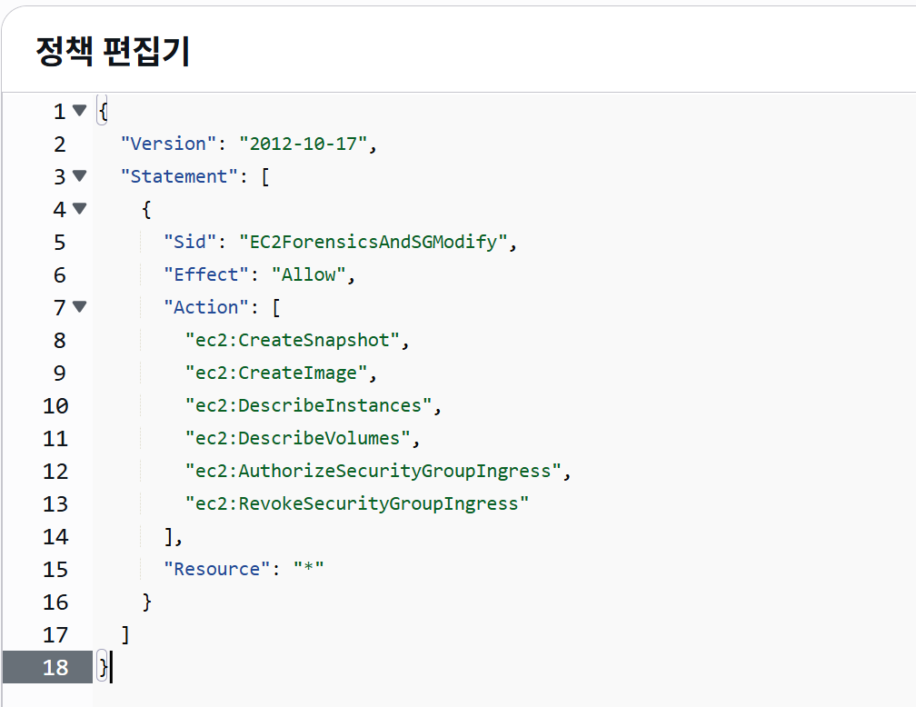
IAM 롤 생성
EC2에 스냅샷·조회·보안그룹 제어 권한이 없으면 IDS는 탐지만 가능하며, 권한을 부여해야 대응까지 가능함
{
"Version": "2012-10-17", // 정책 버전
"Statement": [
{
"Sid": "EC2ForensicsAndSGModify", // 정책 이름
"Effect": "Allow", // 허용 정책
"Action": [ // EC2 권한 6개
"ec2:CreateSnapshot", // 스냅샷 생성
"ec2:CreateImage", // AMI 생성
"ec2:DescribeInstances", // 인스턴스 조회
"ec2:DescribeVolumes", // 볼륨 조회
"ec2:AuthorizeSecurityGroupIngress", // SG 규칙 추가
"ec2:RevokeSecurityGroupIngress" // SG 규칙 삭제
],
"Resource": "*" // 모든 리소스를 대상으로 허용
]
}
IAM 롤에 EC2 스냅샷·이미지 생성, 자원 조회, 보안 그룹 제어 권한을 추가함
AMI(Amazon Machine Image): EC2 서버를 만들 때 쓰는 운영체제와 설정이 담긴 템플릿
Notes:
<정책 내용 간단 정리>
스냅샷·이미지 생성 권한 추가
→ 인스턴스 상태를 보존하거나 복구할 수 있도록 함
인스턴스·볼륨 조회 권한 부여
→ 어떤 자원이 영향을 받았는지 식별 가능
보안그룹 인바운드 규칙 제어 권한 포함
→ 공격 IP를 차단하거나 해제해 네트워크 접근 제어 수행

Slide 12
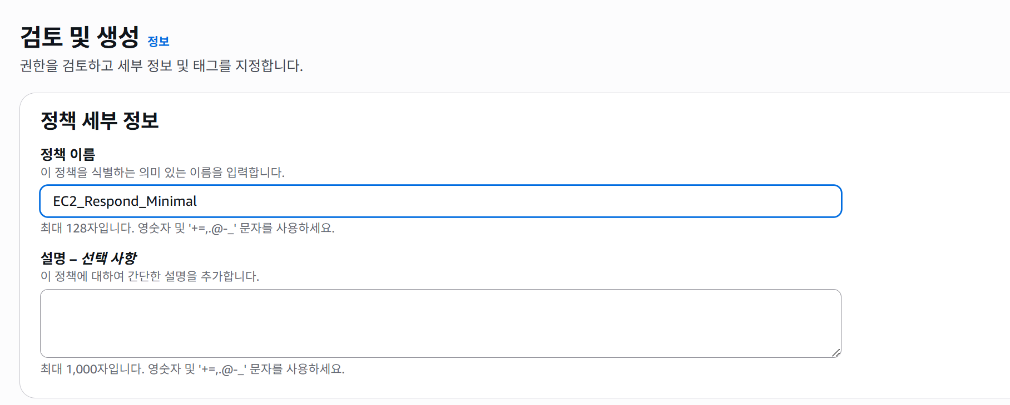

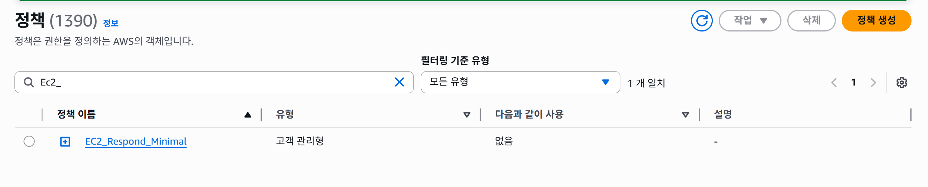
IAM 롤 생성
정책 생성 완료!
정책 이름을 EC2_Respond_Minimal로 지정해준다 (설명은 선택사항으로 써도 되고 안 써도 된다)
정책 세부정보까지 맞췄다면 ‘정책 생성’ 버튼을 눌러준다

Slide 13
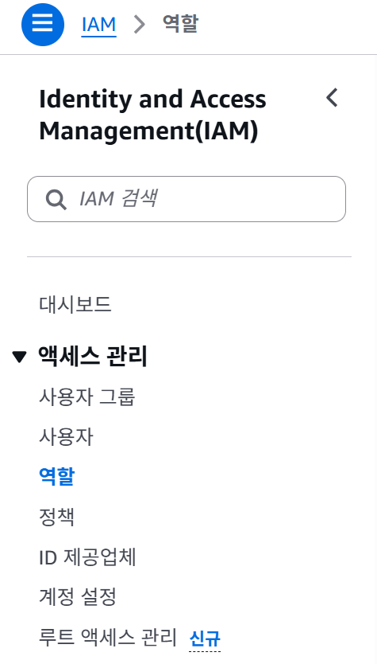
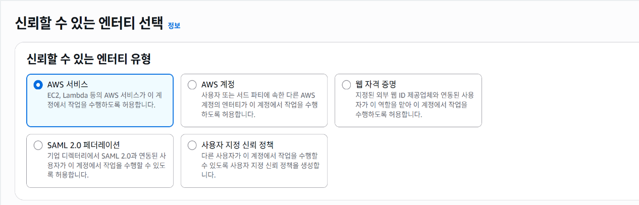
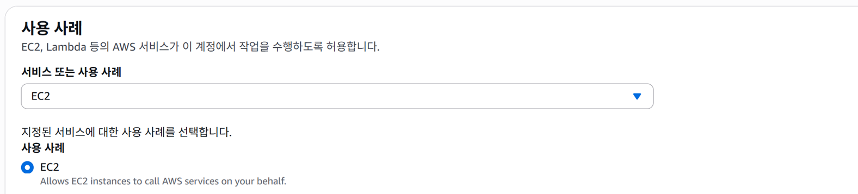

IAM 롤 생성
2. IAM롤 생성 (EC2 서비스에 정책 연결, SSM 접속 권한 부여)
→ EC2가 직접 정책을 사용하고, SSH 없이도 SSM으로 안전하게 접속할 수 있도록 역할 생성
IAM에서 ‘역할’을 클릭해준다
‘역할 생성’ 버튼을 클릭 해준다
엔터티 유형으로는 AWS 서비스를 선택하고, 서비스 사례로는 EC2 선택 후, ‘다음’ 버튼을 클릭해준다
Notes:
<간단 설명>
1단계: EC2가 사용할 수 있는 역할 대상(엔터티)을 지정하는 단계
EC2가 이 IAM(역할)을 사용할 수 있도록 ‘AWS 서비스 → EC2’를 지정
항목 선택 이유:
엔터티 유형: AWS 서비스
→ EC2, Lambda 등 AWS 내 서비스가 권한을 대신 사용할 수 있도록 허용
서비스 또는 사용 사례: EC2
→ EC2 인스턴스가 AWS 서비스를 대신 호출할 수 있도록 설정
최종적으로 EC2가 AWS 내부 권한을 직접 사용할 수 있도록 ‘AWS 서비스 → EC2’를 지정
이해가 안 되었을 시!!
비유:
엔터티 유형: AWS 서비스는
-> 어떤 부류의 사람이 이 열쇠를 쓸 수 있는가 를 정하는 것
(예: AWS 안에 있는 서비스들(Lambda, EC2, ECS 등) 중에서 쓸 수 있다 라고 지정하는 것)
서비스 또는 사용 사례: EC2는
-> 그 부류 안에서 “누가 실제로 이 열쇠를 쓸 건가” 를 고르는 것
(예: 그중에서도 EC2가 이 열쇠를 사용할 거야 라고 정하는 것)

Slide 14
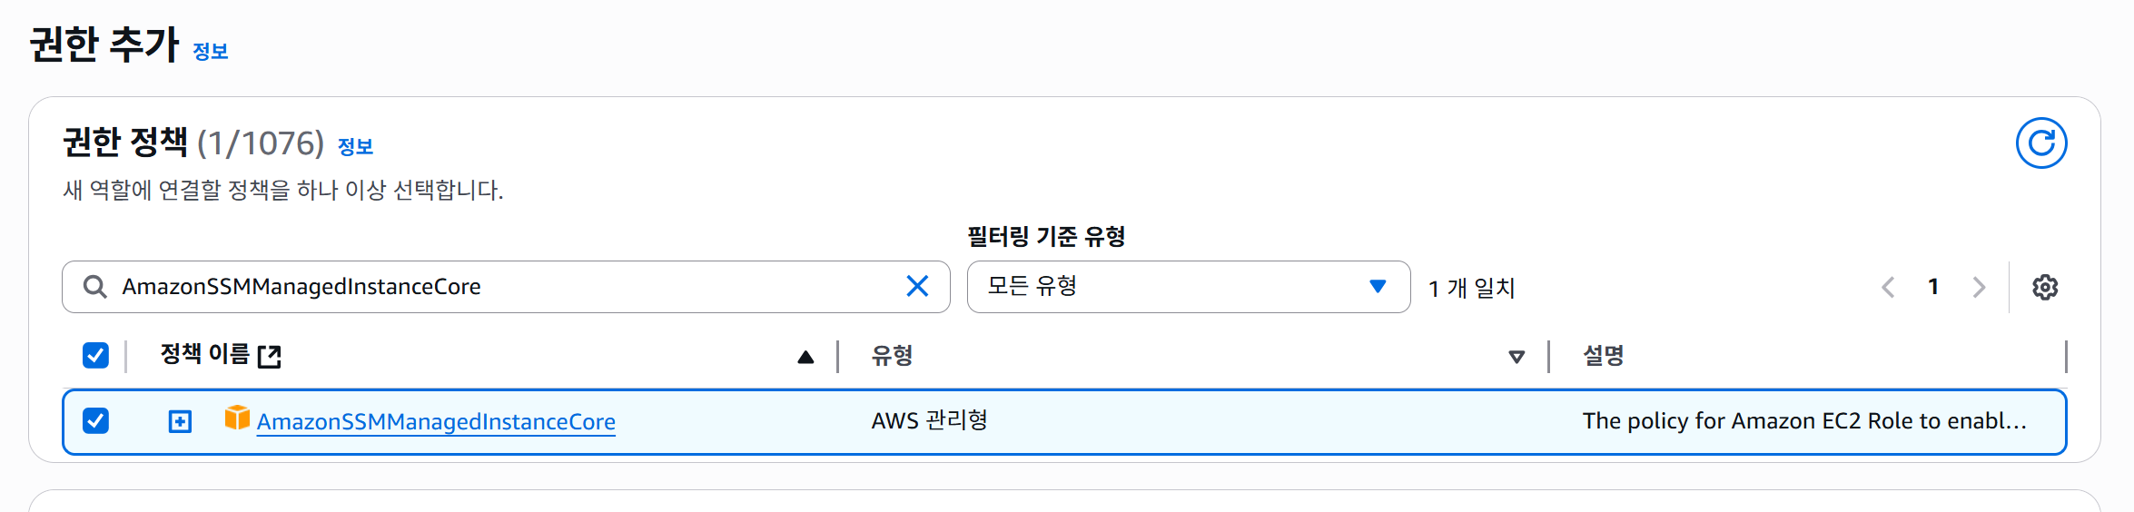
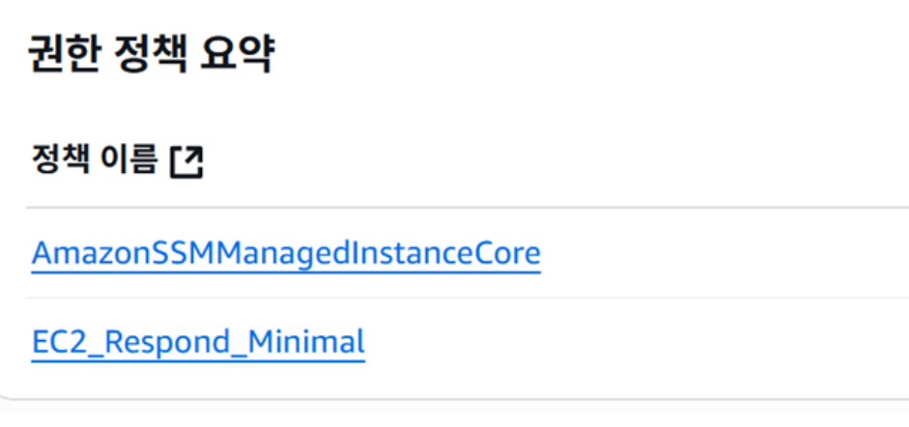
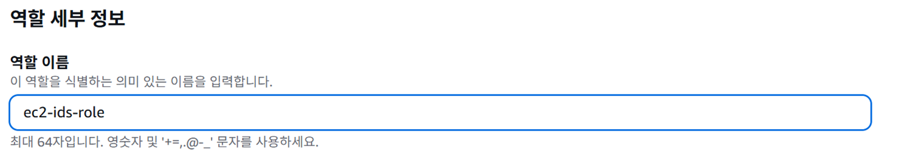

IAM 롤 생성
EC2가 SSM으로 접속하고, 보안 대응을 수행할 수 있도록 두 가지 정책을 연결한 IAM 역할을 생성
정책 생성에서 만든 EC2_Respond_Minimal 정책과 키 없이 SSM 접속을 가능하게 하는 AmazonSSMManagedInstanceCore 정책을 선택한다
그 후 ‘다음’ 버튼을 눌러 역할 이름을 ec2_ids_role로 지정한 뒤, ‘역할 생성’ 버튼을 클릭하면 IAM 롤(역할) 생성이 완료됨
Notes:
<간단 설명>
2단계: EC2가 수행할 수 있는 권한(Policy) 을 롤에 연결하는 단계
흐름 순서:
1. 보안 대응과 SSM 접속을 가능하게 하기 위해, 우리가 만든 보안 대응 정책(EC2_Respond_Minimal) 과
SSM 접속 정책(AmazonSSMManagedInstanceCore) 을 선택한 뒤 역할 생성을 해준다
→ 두 가지 정책이 하나의 역할(IAM 롤)에 연결됨
2. 역할 이름을 ec2_ids_role로 지정하고 생성하면 두 정책이 연결된 IAM 롤 생성이 완료됨
최종적으로 EC2가 자동으로 보안 대응을 수행하고, SSH 없이 접속할 수 있는 역할이 생성 -> 추후 EC2 서버에 롤(ec2_ids_role) 추가
정책 설명:
1. AmazonSSMManagedInstanceCore
→ EC2에 SSM 접속 권한을 부여하여 SSH 없이 웹 콘솔에서 접속 가능
(보안 강화 및 접속 관리 단순화)
2. EC2_Respond_Minimal (우리가 만든 정책)
→ EC2가 공격 차단, 로그 보존(스냅샷·이미지 생성) 등
보안 대응 기능을 수행할 수 있도록 최소 권한만 부여
궁금할 수 있는 점:
자동대응용 IAM 역할에 왜 SSM 접속 정책(AmazonSSMManagedInstanceCore)도 포함해야 할까?
-> 자동대응을 위해 Suricata가 설치된 EC2 서버에 접속하거나 명령을 실행해야 할 때 SSH 키 없이도 AWS 콘솔(SSM) 을 통해
서버 내부에 접근할 수 있도록 하기 위함이다
즉 AWS가 EC2 안으로 안전하게 들어가 명령을 대신 수행할 수 있도록 허락하는 권한임!
(이 정책이 없으면 자동화된 스크립트나 AWS 서비스가 서버 내부에서 동작을 제어할 수 없게 됨)

Slide 15
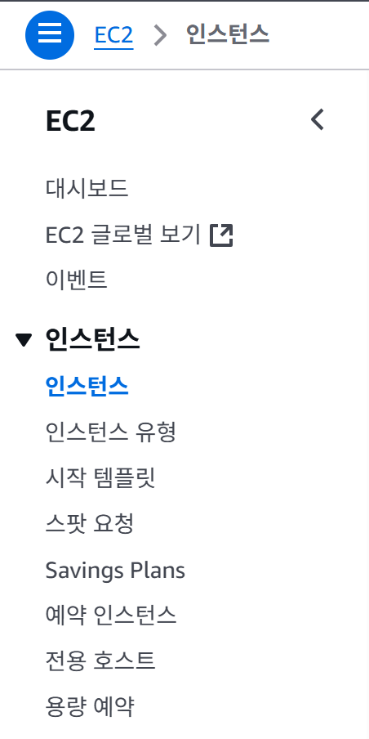
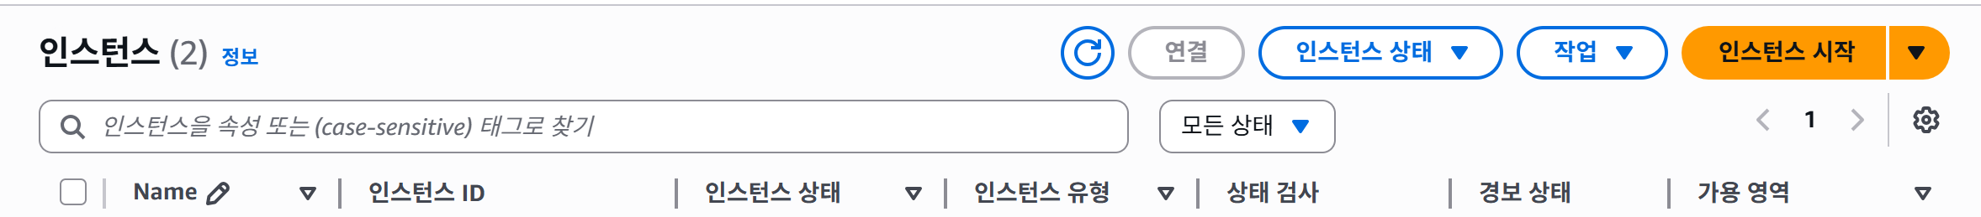
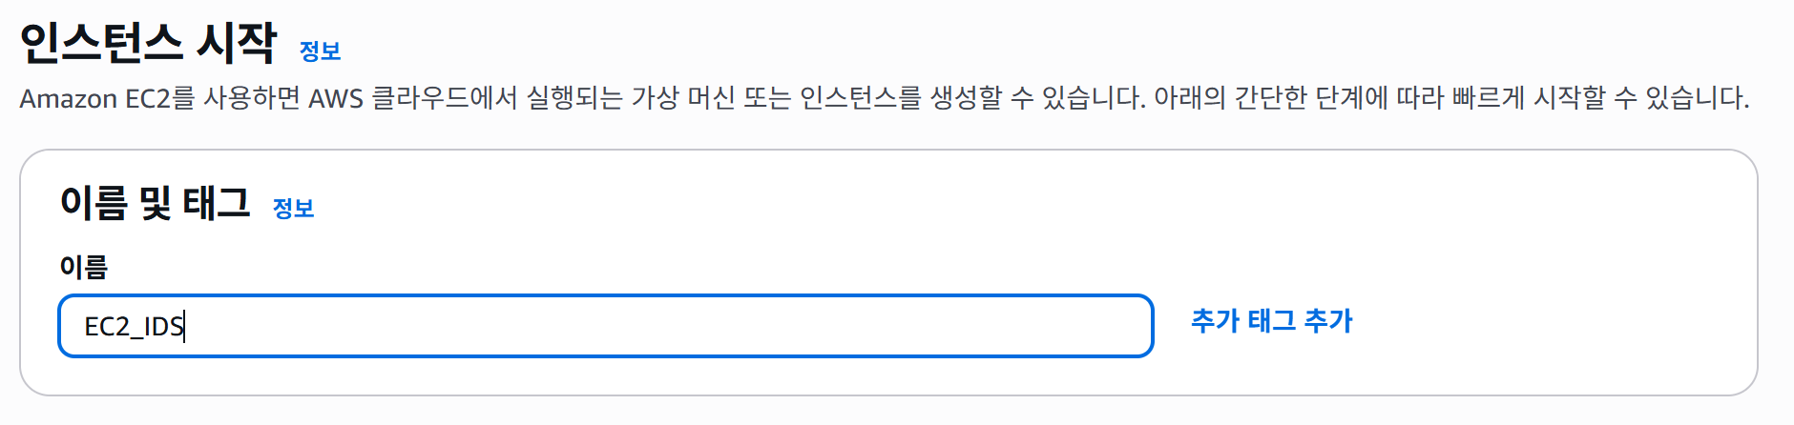
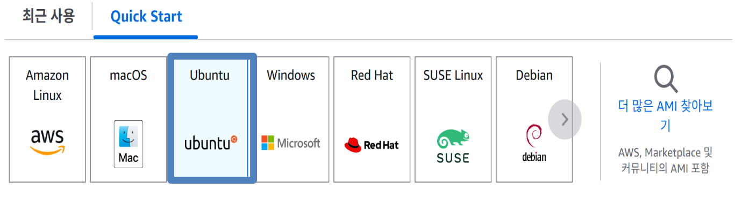
EC2 인스턴스 생성
EC2에서 인스턴스를 클릭해준다
‘인스턴스 시작’ 버튼을 클릭해준다
인스턴스 시작의 이름 및 태그에 EC2 서버 이름을 EC2_IDS라고 지정해준다
EC2 인스턴스에서 사용할 OS는 Ubuntu로 선택해준다
Notes:
궁금할 수 있는 점:
OS로 우분투를 선택했는데 왜 우분투 터미널이 아니라 일반 명령프롬프트로 접속할까?
-> OS를 ubuntu로 선택하면 AWS는 ubuntu기반으로 서버를 생성함
우리는 그 우분투 서버에 원격 (SSH)으로 접속을 하는거지 우리의 로컬 PC에 우분투를 직접 설치하는 것은 아님!
그래서 일반 명령프롬프트(또는 터미널)에서 SSH 명령으로 접속해도 실제로는 AWS 안의 우분투 서버로 들어가게 됨!

Slide 16
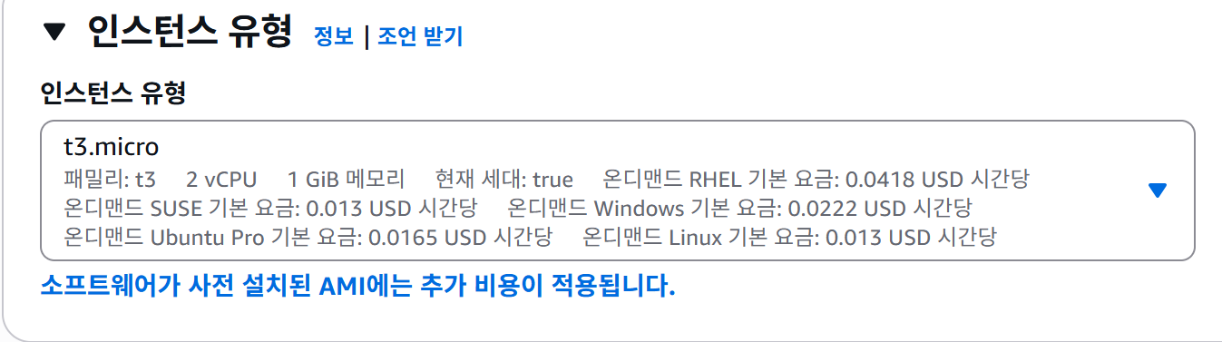
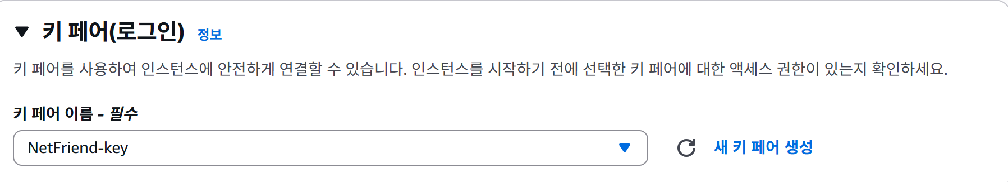
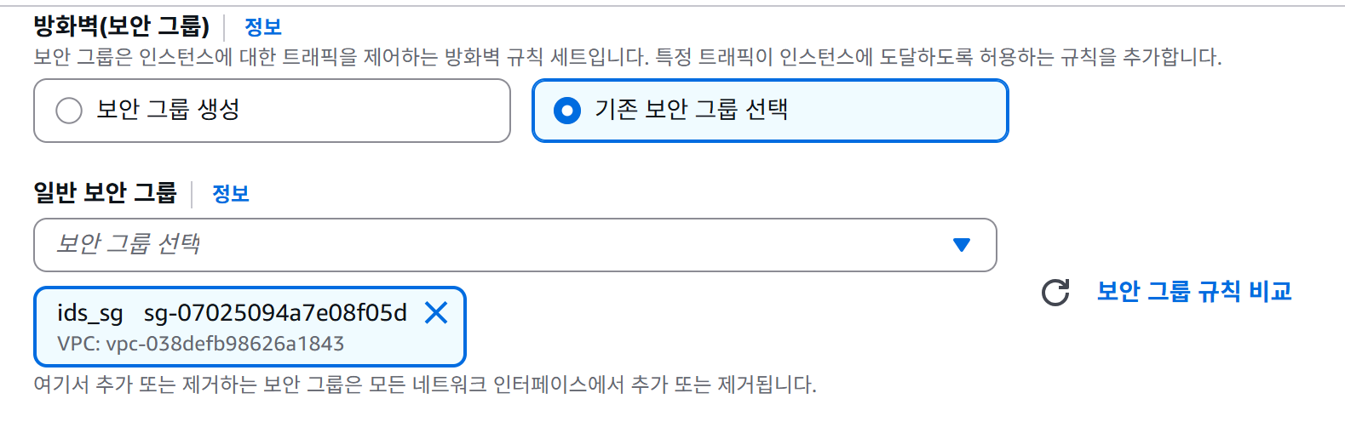
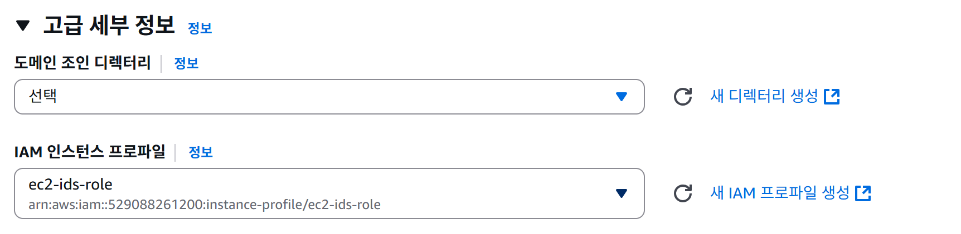
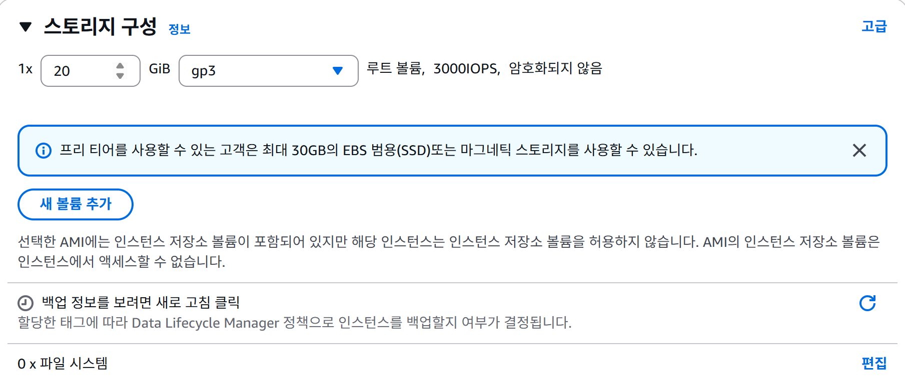

EC2 인스턴스 생성
인스턴스 유형은 IDS 구축에 필요한 최소 사양을 충족하는 t3.micro 인스턴스로 선택한다
키 페어는 전에 생성해 두었던 NetFriend-key로 선택한다
방화벽(보안 그룹)은 기존 보안 그룹 선택을 클릭 후, 기존에 만들어 두었던 ids_sg를 선택한다
스토리지 구성은 안전하게 20GB로 바꿔준다 (로그가 많이 쌓이면 기존 8GB는 금방 찰 수 있음)
고급 세부 정보에서 우리가 만들어 두었던 롤 정책 ec2-ids-role를 추가해준 후 ‘인스턴스 시작’ 버튼 클릭

Slide 17
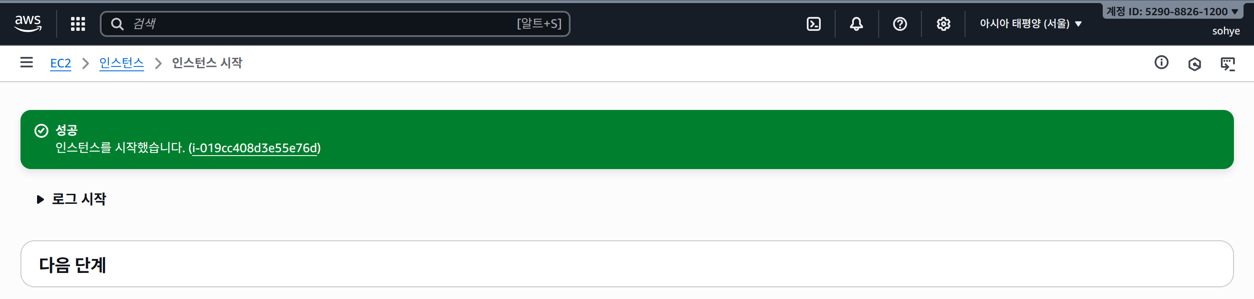
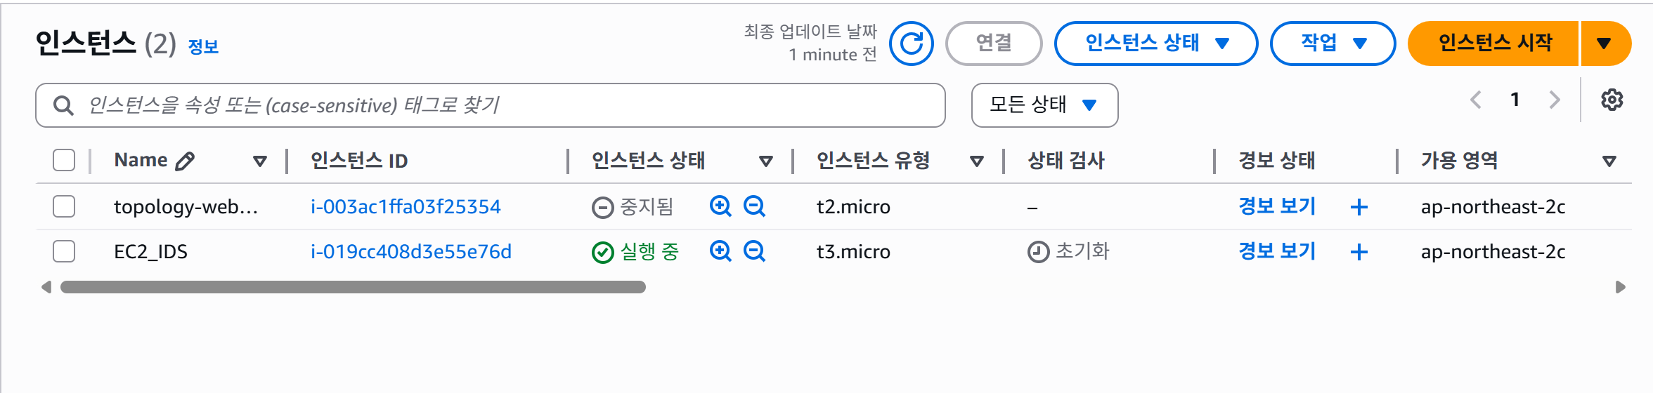
EC2 인스턴스 생성
EC2 인스턴스 생성 완료!

Slide 18
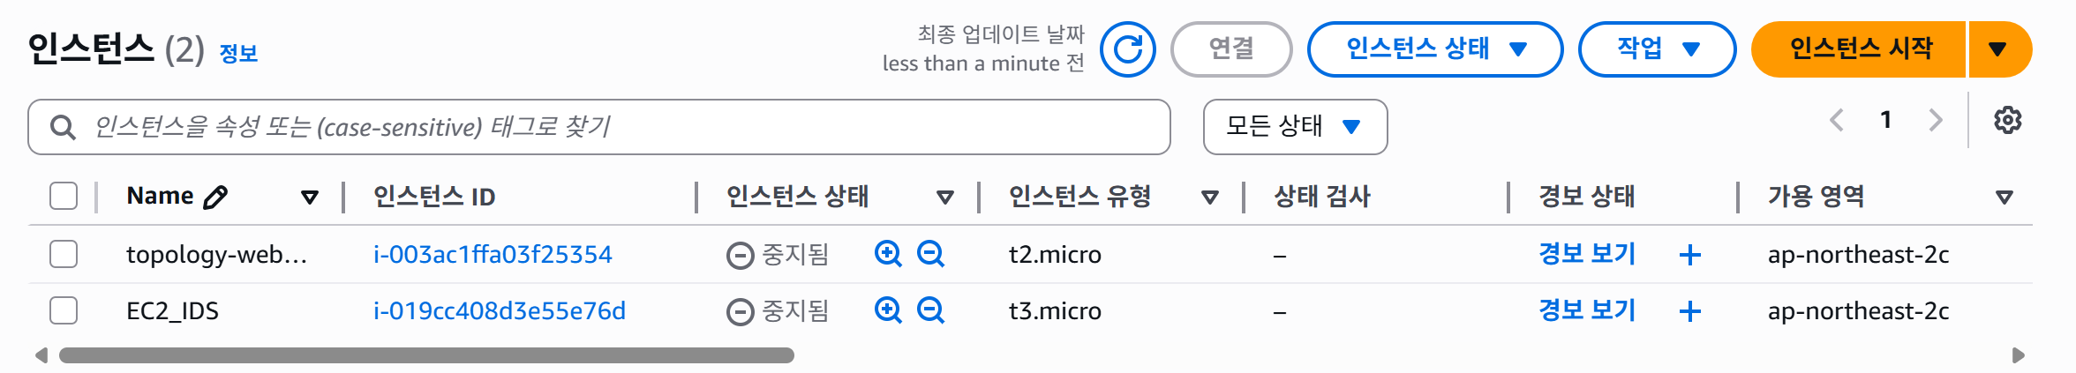
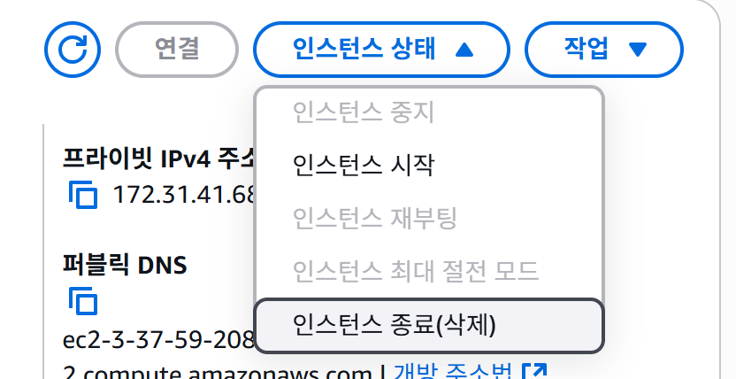
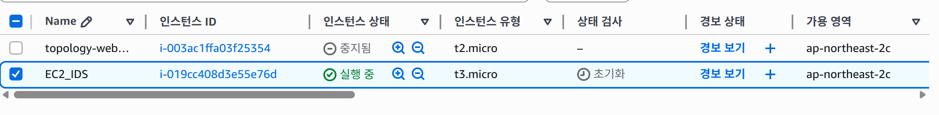
EC2 서버 접속
인스턴스 창에 들어가 우리가 생성한 EC2_IDS 인스턴스를 클릭한다
‘인스턴스 상태 ‘ 버튼 클릭 후 ‘인스턴스 시작’을 누른다
중지된 인스턴스가 실행중으로 뜨는 것을 확인 할 수 있음
Notes:
인스턴스 EC2 (EC2_IDS)를 켜줘야 서버에 접속이 가능함!

Slide 19
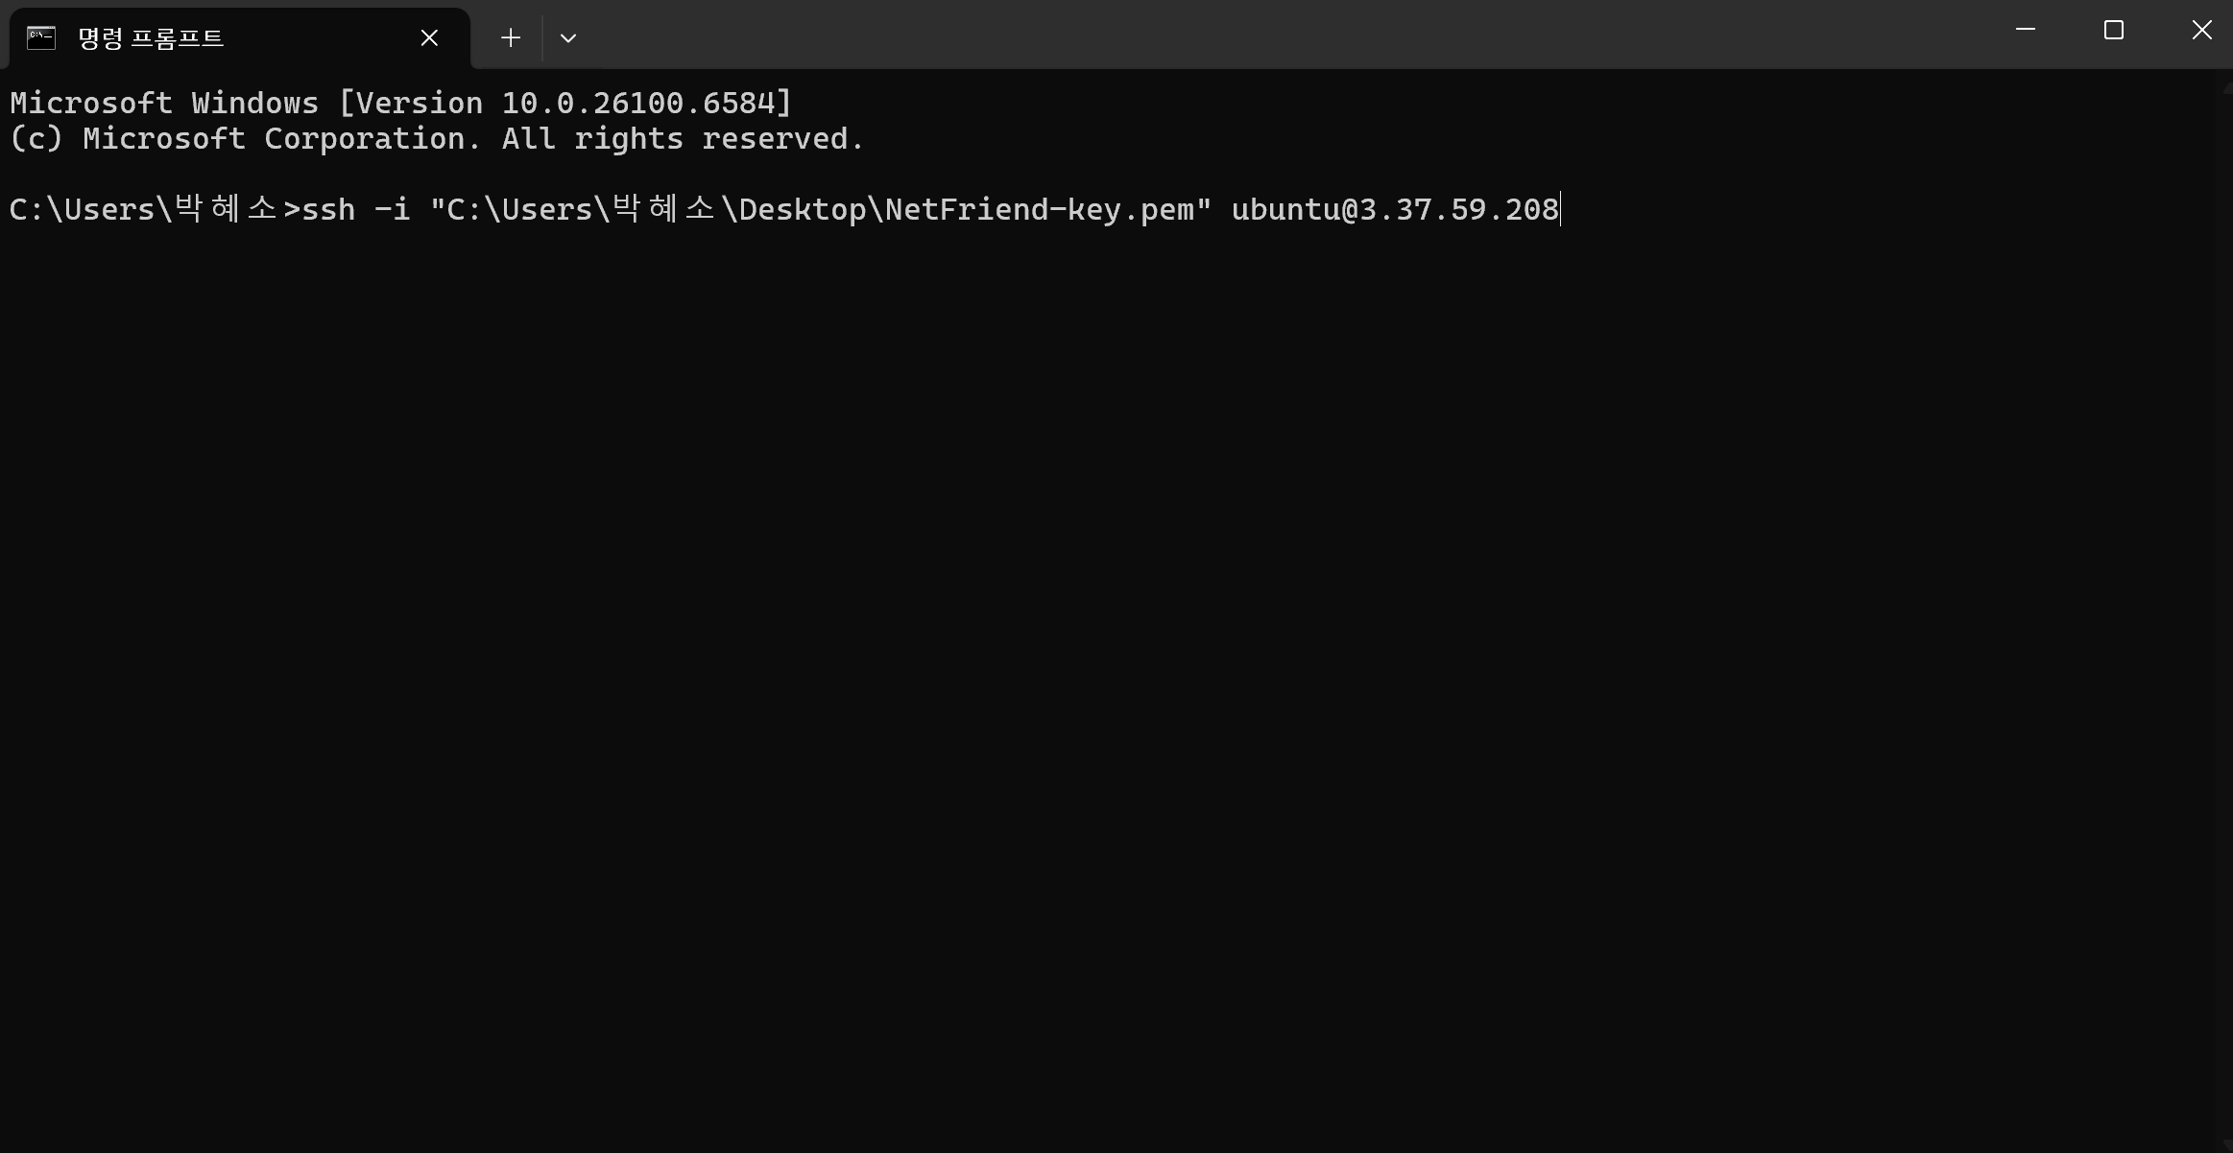
EC2 서버 접속
ssh -i "C:\Users\사용자\Desktop\NetFriend-key.pem" ubuntu@3.37.59.208
ssh → 원격 서버 접속 명령어
-i "키 경로" → 우리가 생성한 키 페어(.pem) 로 인증
ubuntu@ → Ubuntu OS 기본 사용자 계정
3.37.59.208 → EC2 인스턴스의 공인 IP 주소
일반 명령 프롬프트 창
로컬 PC에서 생성한 키 페어를 사용해 Ubuntu 계정으로 EC2 서버에 원격 접속한다
위 명령어 (ssh -i "C:\Users\사용자\Desktop\rsa-key.pem" ubuntu@3.37.59.208)를 입력하면 바로 서버 접속 가능하다

Slide 20
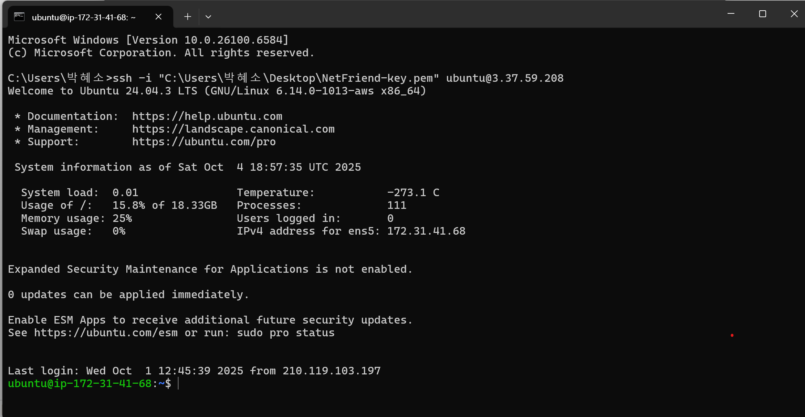
EC2 서버 접속
접속완료!

Slide 21
추가 설정
Notes:
추가 설정은 따로 발표 안 하고 넘어가도 될 것 같아요!

Slide 22
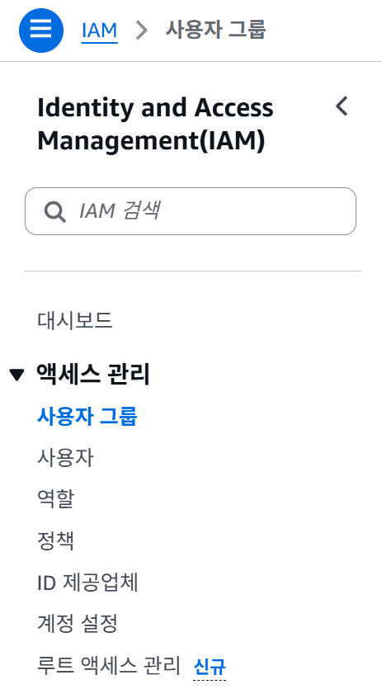
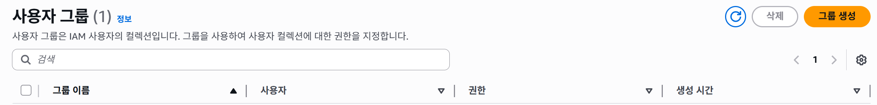
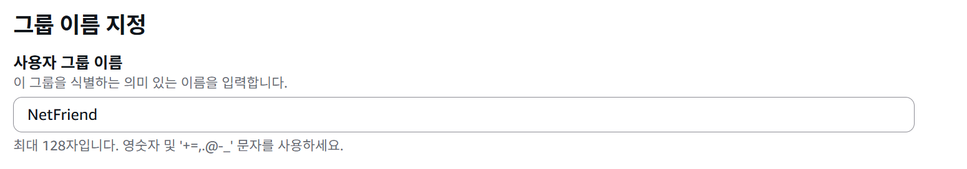
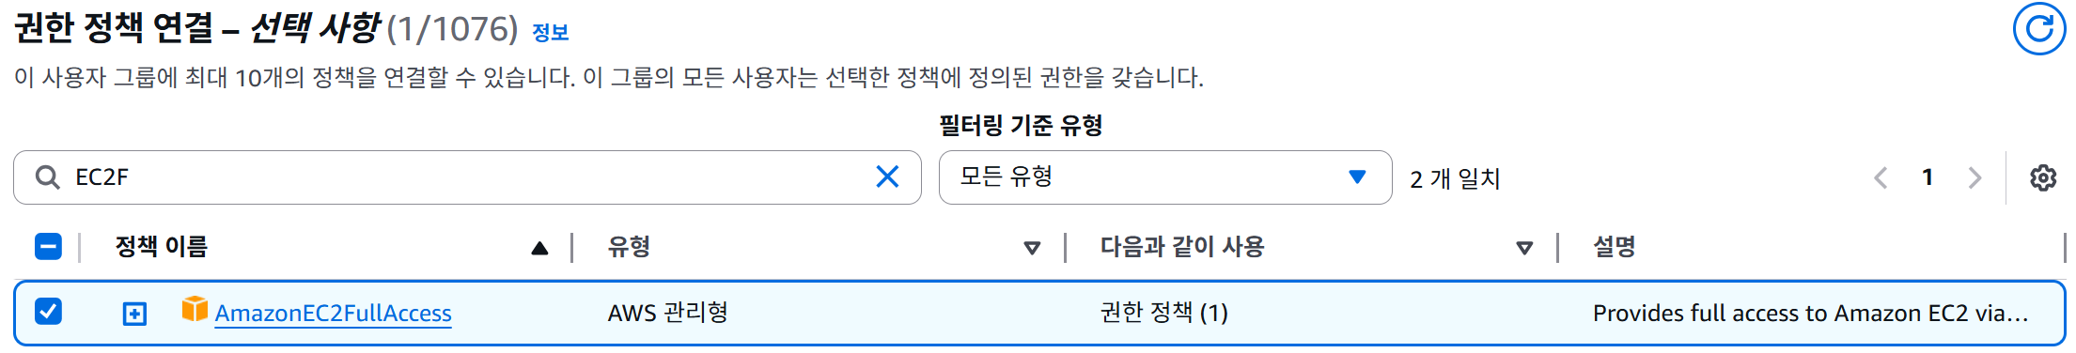

사용자 그룹 생성
IAM에서 사용자 그룹으로 들어가 ‘그룹 생성’ 버튼을 클릭해준다
그룹 이름으로 NetFriend를 지정해준 후, 권한으로 AmazonEC2FullAccess를 선택해준다
선택을 맞췄다면 ‘사용자 그룹 생성’ 버튼을 클릭해준다

Slide 23
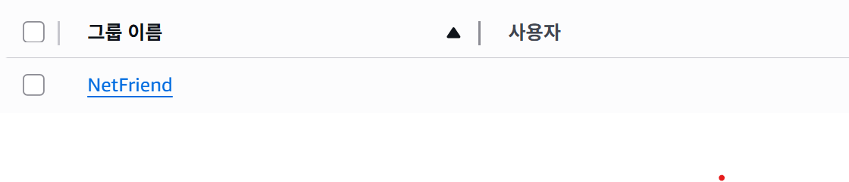
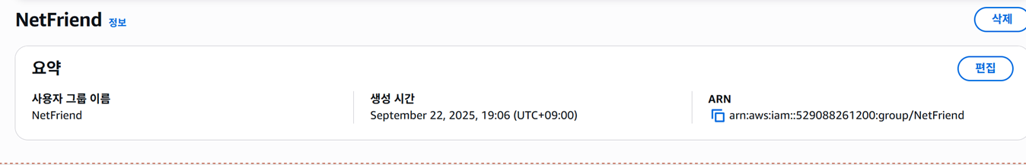
사용자 그룹 생성
그룹 생성 완료!

Slide 24
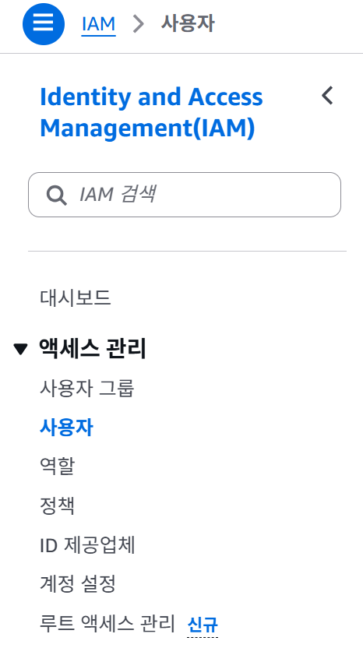
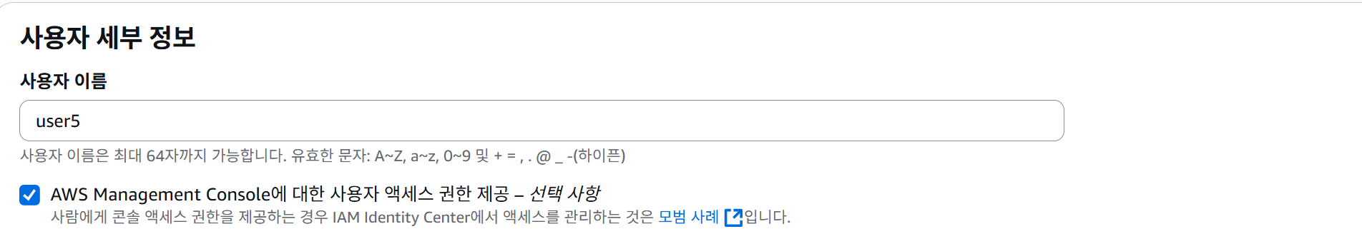
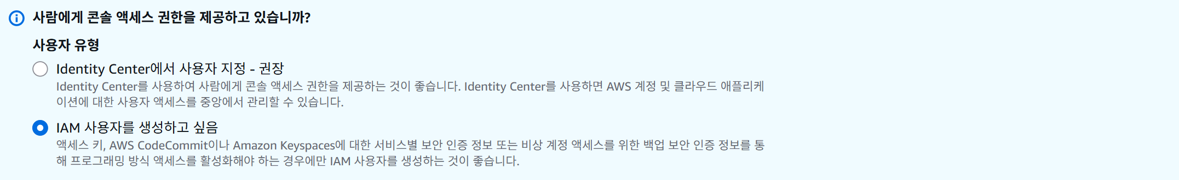
사용자 계정 추가
IAM 에서 사용자 선택 후, 사용자 생성 버튼을 클릭해준다
사용자 세부정보에서 사용자 이름(user5)을 지정해준다
그 후 바로 밑에 있는 ‘AWS Management Console에 대한 사용자 액세스 권한 제공’ 옵션을 체크 해준다
(해당 사용자가 AWS 콘솔에 직접 로그인할 수 있도록 허용하는 설정)
사용자를 유형으로는 ‘IAM 사용자를 생성하고 싶음’을 선택해주면 된다

Slide 25
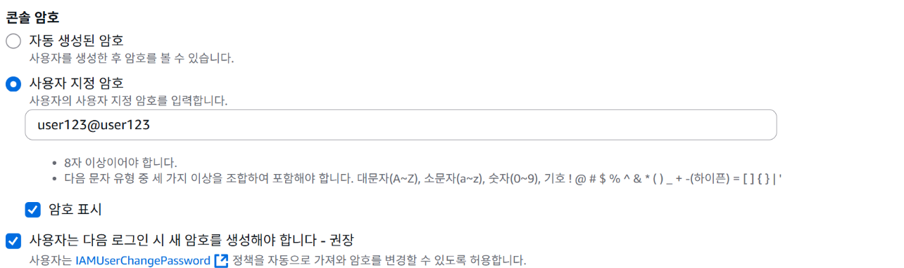
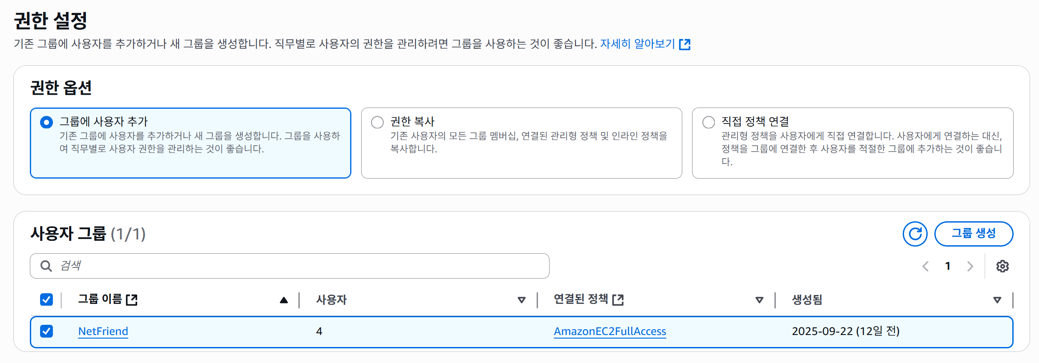

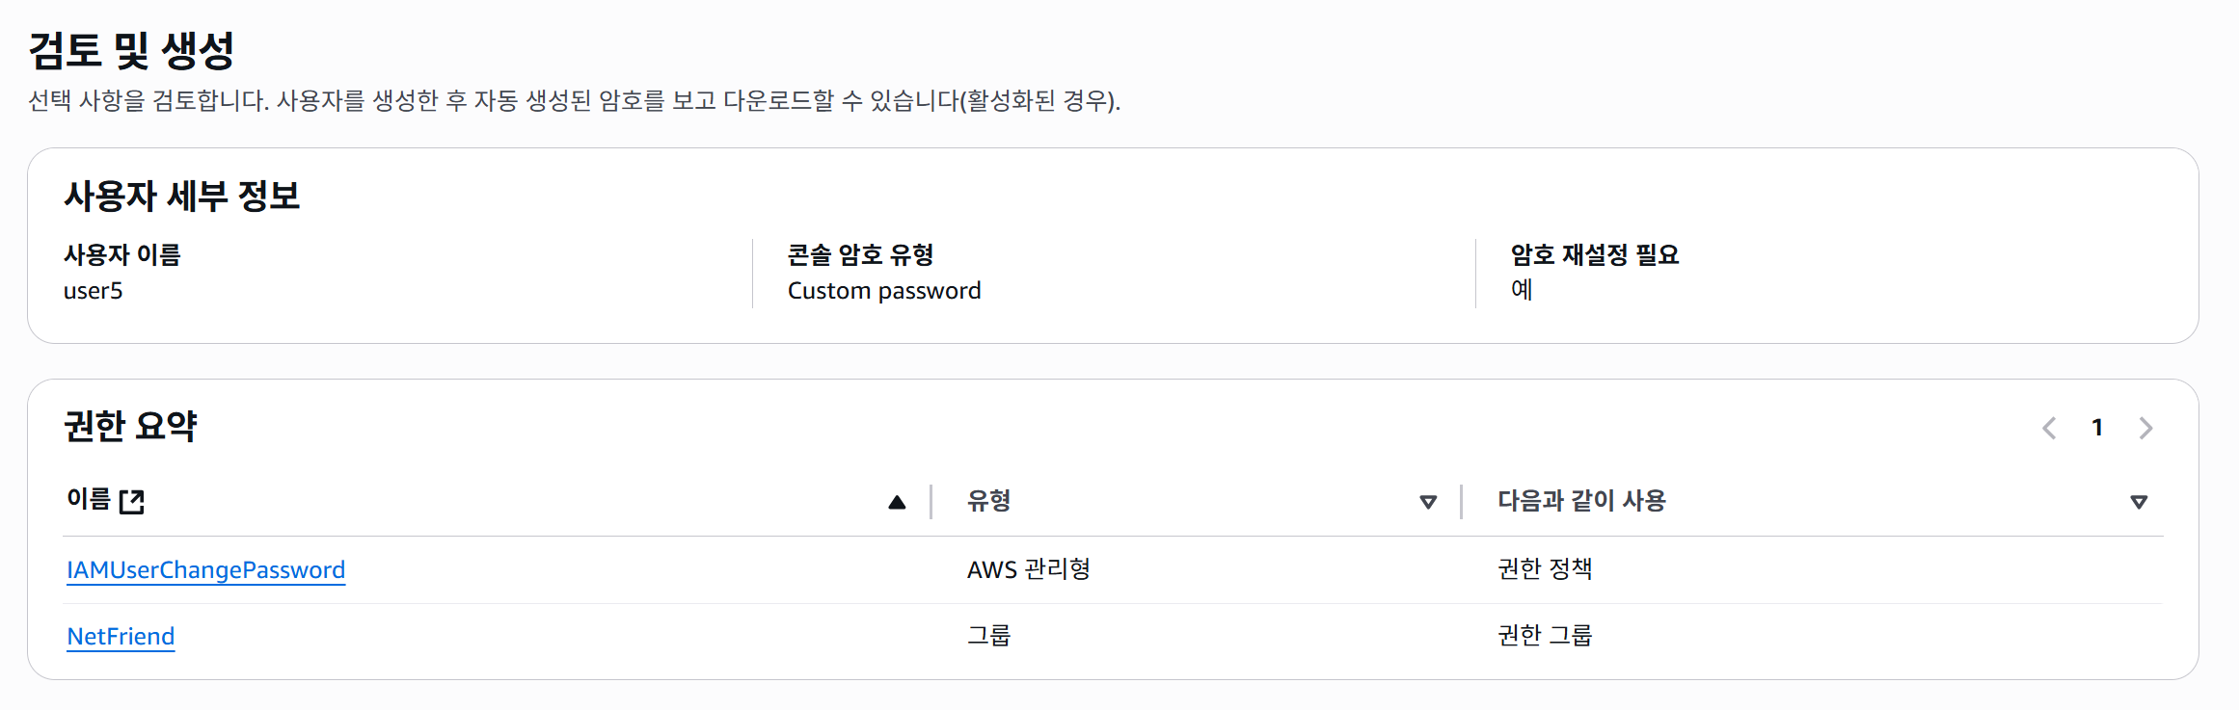


사용자 계정 추가
콘솔 암호에서 사용자 지정 암호를 선택해 비밀번호를 지정해준다
(꼭 밑에 있는 새 암호 생성 박스도 같이 선택해 주어야 추후 팀원의 비번으로 바꿀 수 있음)
설정을 맞췄다면 ‘다음’ 버튼을 클릭하여 권한 설정 창으로 들어가 ‘그룹 사용자 추가’ 선택 후, 사용자 그룹으로 기존에 만들어 두었던 NetFriend 그룹을 선택해준다
그 다음 기존 설정들을 검토하고 ‘사용자 생성’ 버튼을 클릭하여 생성된 콘솔 로그인 URL와 아이디/비번을 팀원에게 전달해준다

Slide 26



사용자 계정 추가
IAM 사용자 로그인 과정 시현
콘솔 로그인 URL: https://529088261200.signin.aws.amazon.com/console
위 URL로 접속하면 아이디와 비번 입력하는 창이 나온다
사용자 생성에서 만든 아이디와 비밀번호를 입력 후 ‘Sign in’ 버튼을 누른다
새 비밀번호 생성 창이 나오면 새 비밀번호를 입력해 비밀번호를 다시 생성해 준다
그럼 비밀번호가 성공적으로 바뀐 것을 볼 수 있다 그 후 계속 가입하기 버튼을 누른다

Slide 27

사용자 계정 추가
생성 완료된 것 확인 가능!
(EC2 서버에 관한 권한만 허용했기 때문에 나머지 기능에서는 허용 거부되는 게 정상임)

Slide 28

개인 키 발급
개인 키 발급 방법

Slide 29


개인 키 발급
ssh-keyen –t rsa –b 4096 –C “user1” 입력
< 명령어 해석 >
ssh-keygen → SSH 키(공개키·개인키)를 만드는 명령어
-t rsa → 키 타입을 RSA 방식으로 지정
-b 4096 → 키 길이를 4096비트로 설정 (보안 강도 높음)
-C "user1" → 키에 붙는 주석(comment), 키의 사용자 이름 표시
개인 키와 공개 키가 발급 된 것을 확인할 수 있다!
id_rsa: 개인 키 (절대 외부에 공유하면 안 됨)
id_rsa.pub: 공개 키 (서버에 등록해서 접속 인증에 사용)

Slide 30



개인 키 등록
관리자(공개키)로 접속
나노 편집기로 authorized_keys를 열어준다
관리자 키(NetFriend-key)로 서버에 접속한다 (관리자 모드)
ls -al ~/.ssh 명령어어로 권한 완료된 키 목록을 한 번 확인 해준 후
나노 편집기로 authorized-keys를 열어 기존에 생성한 id_rsa.pub 키를 등록해준다
ls -al ~/.ssh -> 권한 완료된 키 목록 확인

Slide 31



개인 키 등록
id_rsa.pub를 메모장으로 열어 나노편집기에 키 입력 후 저장
Ctrl + O
→ 저장(write out)
→ 화면 아래에 File Name to Write: /home/ubuntu/.ssh/authorized_keys 뜨면 그냥 Enter
Ctrl + X
→ 종료(exit)
개인 키 등록 완료
키 등록 후 권한 설정까지 해주면 개인 키 등록은 완전 끝!

Slide 32

등록된 키로 EC2 접속
접속완료!
Notes:
서버 접속은 관리자 키(NetFriend-key)로 접속하는 방법과 똑같다 (키만 발급된 개인 키(id_rsa.pem)로 접속하면 됨)

Slide 33

인바운드 IP 추가
접속하는 환경이 바뀌면 새 환경의 IP를 인바운드 규칙에 추가해야 EC2에 정상적으로 접속 가능
ssh: connect to host 3.37.59.208 port 22: Connection timed out
인바운드 규칙에 접속 중인 네트워크의 IP가 추가되지 않았을 때 발생하는 대표적인 상황
AWS가 현재 접속하려는 네트워크 IP를 인식하지 못해 22번 포트(SSH 접속용)를 막아버린 상태
(그래서 서버가 연결 요청을 받지 못하고 접속 시간 초과가 난 것)

Slide 34


인바운드 IP 추가
https://checkip.amazonaws.com/
해당 공간의 IP를 확인 할 수 있는 웹 사이트
위의 웹사이트에 접속해 해당 공간의 IP를 확인한다

Slide 35



인바운드 IP 추가
EC2에 보안그룹을 클릭한다
우리가 기존에 만들었던 ‘ids_sg’ 보안그룹에 들어간다
스크롤을 내려 인바운드 규칙 파트에서 ‘인바운드 규칙 편집’ 버튼을 클릭한다

Slide 36


인바운드 IP 추가
인바운드 규칙에서 ‘규칙 추가’ 버튼을 클릭한다
SSH (원격 접속)을 선택 후 우리가 기존에 찾아두었던 해당 공간의 IP를 추가한다
추가했다면 ‘규칙 저장’ 버튼을 클릭한다

Slide 37


인바운드 IP 추가
생성된 것 확인 가능
접속 완료!
생성 된 것을 확인 했다면 기존 명령어로 다시 원격 접속을 한다
오른쪽의 접속 창 처럼 바로 서버 접속에 성공하는 것을 확인 할 수 있다

Slide 38


퍼블릭 IP 고정 설정
ssh -i "C:\Users\사용자\Desktop\NetFriend-key.pem" ubuntu@3.37.59.208
EC2에 접속할 때 필요한 퍼블릭 IP는 인스턴스 전원을 껐다 킬 때 마다 새 IP로 바뀐다는 불편함이 있다
하지만!
탄력적 IP 를 할당하면 퍼블릭 IP 주소를 고정적으로 할당할 수 있다

Slide 39





퍼블릭 IP 고정 설정
EC2에서 탄력적 IIP에 들어가 ‘탄력적 IP 주소 할당’ 버튼을 클릭한다
기본 설정은 그대로 냅두고 태그에서 키: Name 값: NetFriendServer-IP를 입력하여 NetFriendServer-IP라는 이름을 지정한다
태그 설정을 맞췄다면 ‘할당’ 버튼을 눌러 탄력적 IP를 생성해준다

Slide 40




퍼블릭 IP 고정 설정
‘작업’ 버튼을 클릭하여 ‘탄력적 IP 주소 연결’ 창으로 이동 후 연결할 인스턴스를 선택해준다
연결 할 인스턴스를 선택해 주었다면 ‘연결’ 버튼을 눌러 새로 생성한 탄력적 IP와 인스턴스를 연결해준다
할당된 IPv4 주소가 탄력적 (고정) IP 주소로 바뀐 것을 확인 할 수 있다

Slide 41
감사합니다
THANK YOU
CONTACT
+10-7225-7329
pkrgpth0619@naver.com

